Slide 1

MT+
(Mobility Tool +)

Slide 2



ΕΙΣΑΓΩΓΗ
Mobility Tool +
Διαδικτυακή Πλατφόρμα που λειτουργεί ως εργαλείο για τη διαχείριση και την υποβολή εκθέσεων στο πλαίσιο των σχεδίων κινητικότητας του προγράμματος Erasmus+. Οι χρήστες (δικαιούχοι) μπορούν να προσδιορίσουν στο εργαλείο συμμετέχοντες, κινητικότητες, δράσεις, αποτελέσματα, κλπ. Μέσω του εργαλείου επίσης δημιουργούνται οι εκθέσεις συμμετεχόντων σε κινητικότητες και οι τελικές εκθέσεις δικαιούχων.
Η Εθνική Μονάδα εξασφαλίζει την έγκαιρη μεταφορά των επιλεγμένων έργων στο Εργαλείο Κινητικότητας. Επίσης, παρέχει πρόσβαση, καθοδήγηση και βοήθεια στη χρήση του εργαλείου στους δικαιούχους των έργων. Χρησιμοποιεί το Εργαλείο Κινητικότητας για την παρακολούθηση της υλοποίησης των έργων κατά τη διάρκεια του κύκλου ζωής τους και για την επικύρωση των επιλέξιμων δραστηριοτήτων.
DG EAC
Δικαιούχος
Εθνική Μονάδα (ΙΚΥ)
Συμμετέχοντες

Slide 3







Αξιολογητής
OEET
Αξιολόγηση έκθεσης
EU Survey
EPlusLink
Υπογραφή σύμβασης
Έγκριση έκθεσης δικαιούχου
Λήψη έκθεσης δικαιούχου
Υποβολή επικυρωμένων δεδομένων
Mobility Tool
Επικύρωση
Εθνική Μονάδα (ΙΚΥ)
Αίτημα συμπλήρωσης εκθέσεων συμμετεχόντων
Υποβολή έκθεσης δικαιούχου
Δικαιούχος
Διαχείριση έργου
Υποβολή
Συμμετέχοντες
Συμπλήρωση έκθεσης

Slide 4
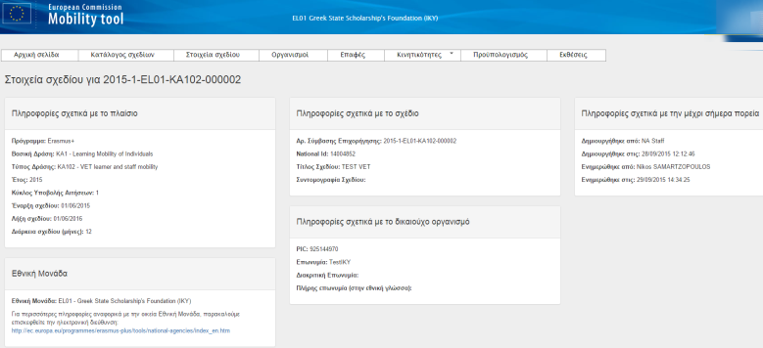


Δημιουργία Έργου στο MT+
Ιούλιος 2016
Μεταφορά Έργου
MT+
Εθνική Μονάδα (ΙΚΥ)
Email
Έναρξη σχεδίου / Mobility Tool - Project initiation
Αγαπητέ/ Αγαπητή Test Contact,
Your project has been created in the Mobility Tool.
Στοιχεία σχεδίου:
Αριθμός σχεδίου που δόθηκε από την Ε.Ε.: 2015-1-EL01-KA219-000001
National ID:
Τίτλος σχεδίου: TEST SE
Mobility Tool is the system for the management of projects that received an EU grant under the Lifelong Learning and Erasmus+ programmes. The Tool is developed by the European Commission for you, as beneficiaries of these projects.
Στο Εργαλείο Κινητικότητας θα έχετε τη δυνατότητα να καταγράψετε όλες τις πληροφορίες που αφορούν τα σχέδιά σας, να προσδιορίσετε συμμετέχοντες και κινητικότητες, να συμπληρώσετε και να ενημερώσετε δεδομένα που αφορούν τον προϋπολογισμό του σχεδίου, να δημιουργήσετε και να παρακολουθήσετε εκθέσεις συμμετεχόντων, καθώς και να δημιουργήσετε και να υποβάλετε τη δική σας ή τις δικές σας εκθέσεις προς την οικεία Εθνική Μονάδα.
Για πρόσβαση στο σχέδιο, παρακαλούμε ακολουθείστε τα παρακάτω βήματα.
Για να μεταβείτε στην ιστοσελίδα του Εργαλείου Κινητικότητας, ακολουθείστε τον υπερσύνδεσμο https://webgate.acceptance.ec.europa.eu/eac/mobility
Σε περίπτωση που δεν είστε εγγεγραμμένος χρήστης, παρακαλούμε κάντε κλικ στο σύνδεσμο "Μη εγγεγραμμένος χρήστης" για να δημιουργήσετε το λογαριασμό σας. Κατά τη διάρκεια της διαδικασίας εγγραφής, παρακαλούμε χρησιμοποιήστε την διεύθυνση ηλεκτρονικού ταχυδρομείου στην οποία εστάλη το παρόν μήνυμα.
Σε περίπτωση που διαθέτετε ήδη λογαριασμό ECAS συνδεδεμένο με την παρούσα διεύθυνση ηλεκτρονικού ταχυδρομείου, παρακαλούμε χρησιμοποιήστε τον για να συνδεθείτε.
Παρακαλούμε επικοινωνήστε με την οικεία Εθνική Μονάδα σε περίπτωση που χρειάζεστε περαιτέρω πληροφορίες ή υποστήριξη.
Greek State Scholarship's Foundation (IKY)
Λάβατε αυτοματοποιημένο ηλεκτρονικό μήνυμα από το Εργαλείο Κινητικότητας. Παρακαλούμε μην απαντήσετε.
Δικαιούχος

Slide 5
Αίτημα για τη συμπλήρωση ατομικής έκθεσης συμμετέχοντα στο Πρόγραμμα Erasmus+ / Erasmus+ individual participant report request /
Αγαπητέ/ Αγαπητή test Test1,
Σε συνέχεια της συμμετοχής σας σε σχέδιο κινητικότητας Erasmus+, σας παρακαλούμε να μας πείτε τη γνώμη σας σχετικά με την εμπειρία που αποκομίσατε από την κινητικότητα που πραγματοποιήσατε. Τα στοιχεία της κινητικότητας είναι τα εξής:
Τύπος κινητικότητας: Teaching assignments abroad
Προγραμματισμένες ημερομηνίες κινητικότητας: 07/09/2015 - 10/09/2015
Χώρα στην οποία πραγματοποιήθηκε η κινητικότητα: Slovenia
Οργανισμός αποστολής:
Όνομα: : TestIKY
Πόλη: athens
Χώρα Greece
Οργανισμός υποδοχής:
Όνομα: : Osnovna sola XIV. divizije Senovo
Πόλη: Senovo
Χώρα Slovenia
Παρακαλούμε κάντε κλικ στον παρακάτω σύνδεσμο για πρόσβαση στην online ατομική έκθεση συμμετέχοντα. Συμπληρώστε την έκθεση και υποβάλετέ την εντός μίας εβδομάδας:
https://ec.europa.eu/eusurvey/runner/EP-KA1-SE_ACC/5703e386-68b6-4d98-8864-ae88c524cfd0
Μπορείτε να αποθηκεύσετε το προσχέδιο της έκθεσης και να το ανακτήσετε μέσω του ίδιου υπερσυνδέσμου. Αφού απαντήσετε σε όλες τις ερωτήσεις, προχωρήστε στην υποβολή της έκθεσης πατώντας την επιλογή "Υποβολή". Ουδεμία τροποποίηση στην έκθεση δεν είναι δυνατό να πραγματοποιηθεί μετά την υποβολή της.
Έχετε λάβει αυτοματοποιημένο μήνυμα από την Υπηρεσία EU Survey. Παρακαλούμε πολύ μην απαντήσετε. Σε περίπτωση που συναντήσετε δυσκολίες στη συμπλήρωση της έκθεσης, παρακαλούμε επικοινωνήστε με τον οικείο δικαιούχο οργανισμό:
TestIKY
Εάν υπάρχουν ευαίσθητα θέματα, τα οποία δεν επιθυμείτε να δημοσιοποιήσετε στην παρούσα έκθεση, παρακαλούμε επικοινωνήστε με την Εθνική Μονάδα, η οποία επέλεξε το σχέδιό σας Στοιχεία επικοινωνίας των Εθνικών Μονάδων Erasmus+ μπορείτε να βρείτε στο
http://ec.europa.eu/programmes/erasmus-plus/tools/national-agencies/index_en.htm
Τα δεδομένα προσωπικού χαρακτήρα προστατεύονται. Για περισσότερες πληροφορίες, ανατρέξτε στο
http://ec.europa.eu/dgs/education_culture/calls/dpo_en.htm
Σας ευχαριστούμε για το χρόνο που αφιερώσατε για τη συμπλήρωση αυτής της ατομικής έκθεσης συμμετέχοντα στο Πρόγραμμα Erasmus+!

Slide 6

Υποστήριξη Πληροφοριακών Συστημάτων Erasmus+
Ευτυχία Τσερέπη-Κρίκη, τηλ.: 210 3726402, etserepi@iky.gr
Νίκος Σαμαρτζόπουλος, τηλ.: 210 3726322, nsamartzopoulos@iky.gr

Slide 8
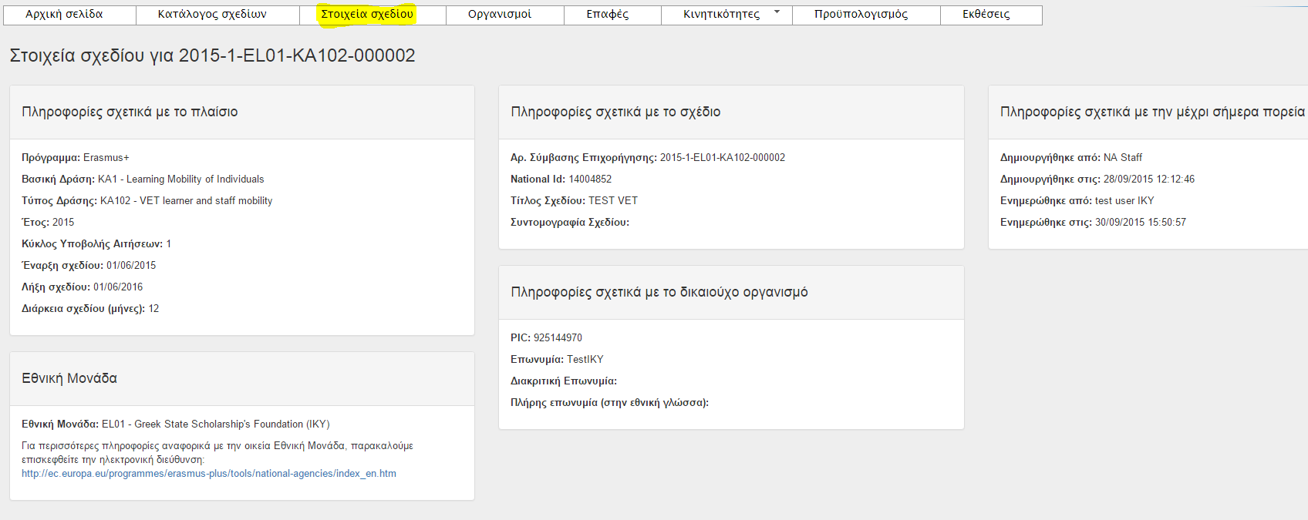

Slide 9
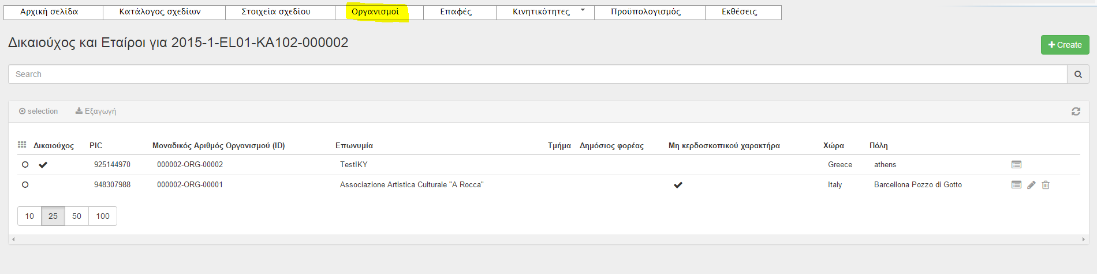

Slide 10
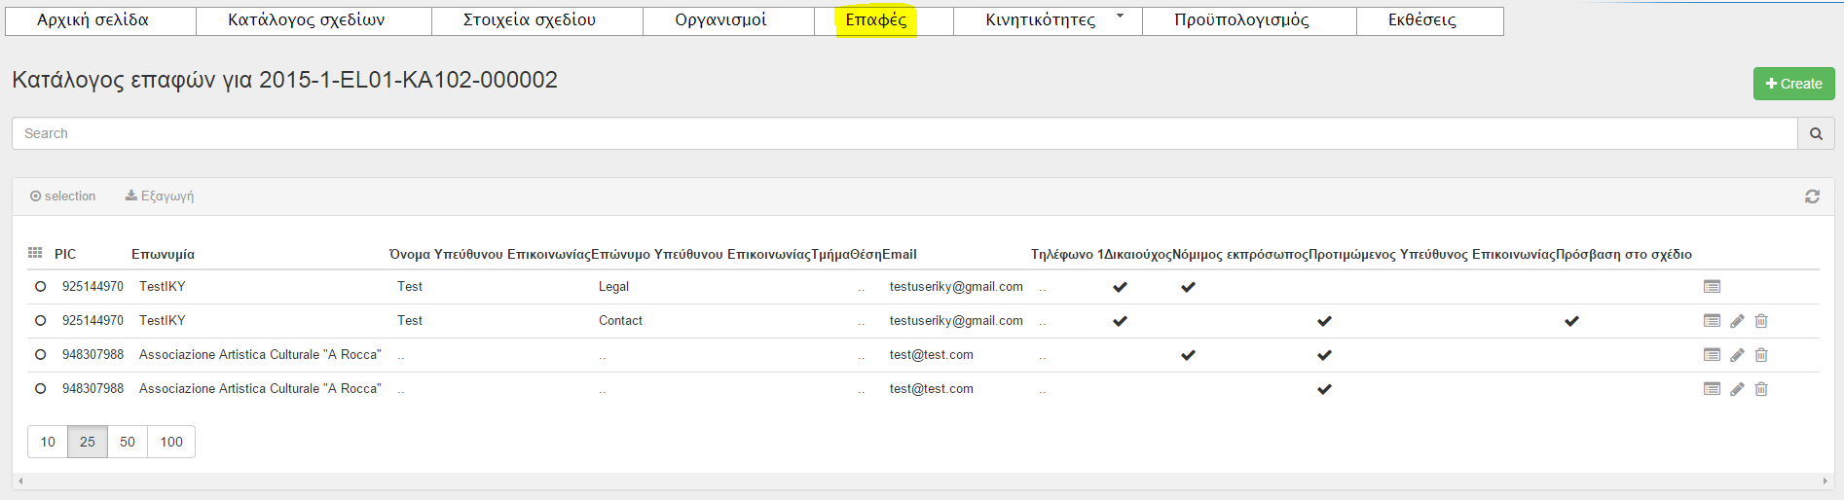

Slide 11
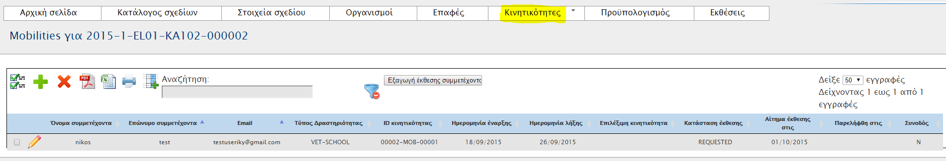

Slide 12
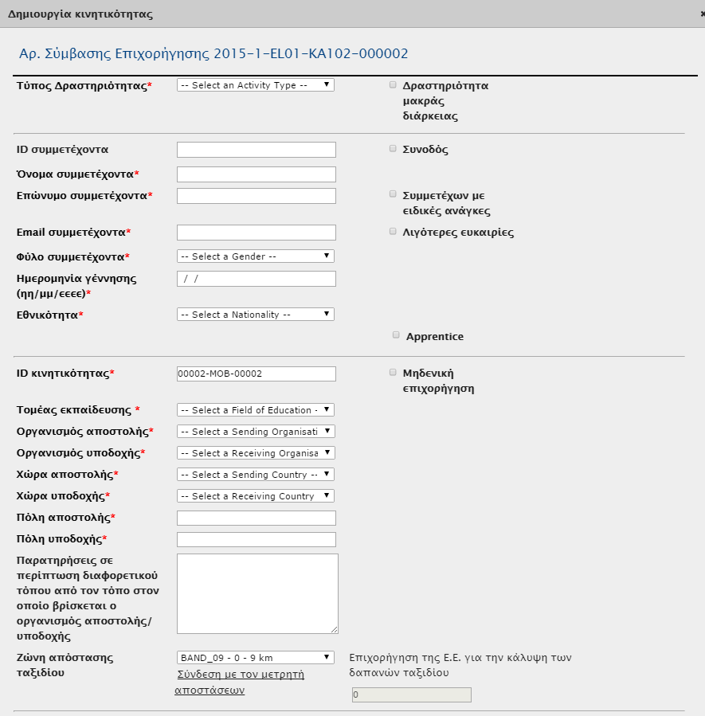

Slide 13
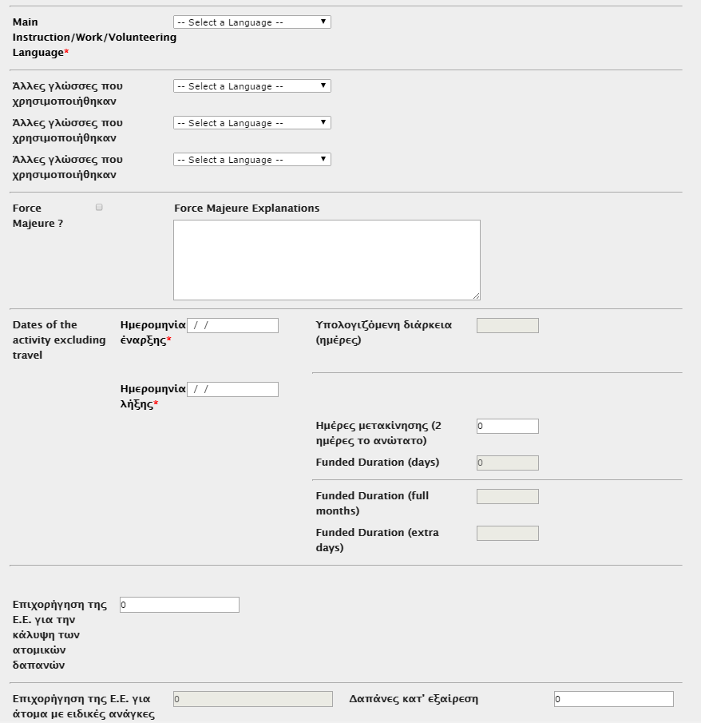

Slide 14
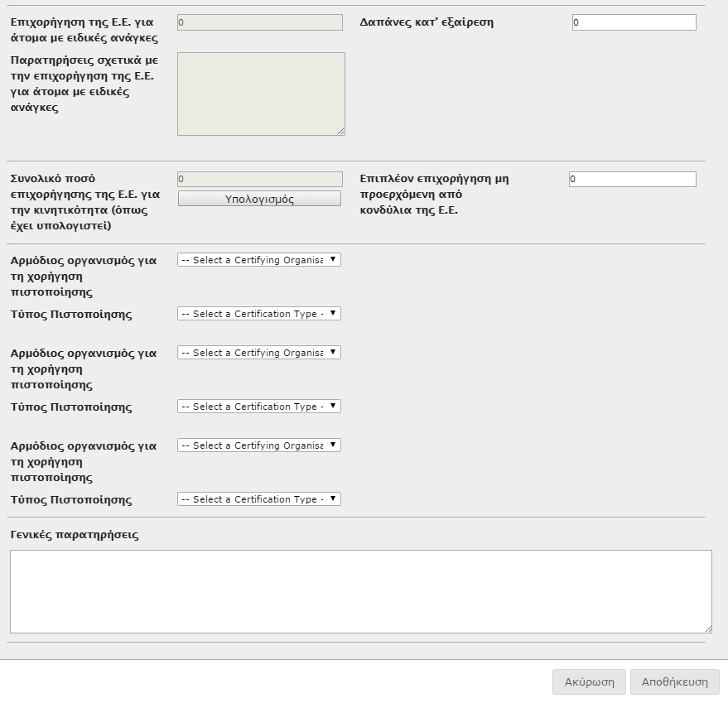

Slide 15
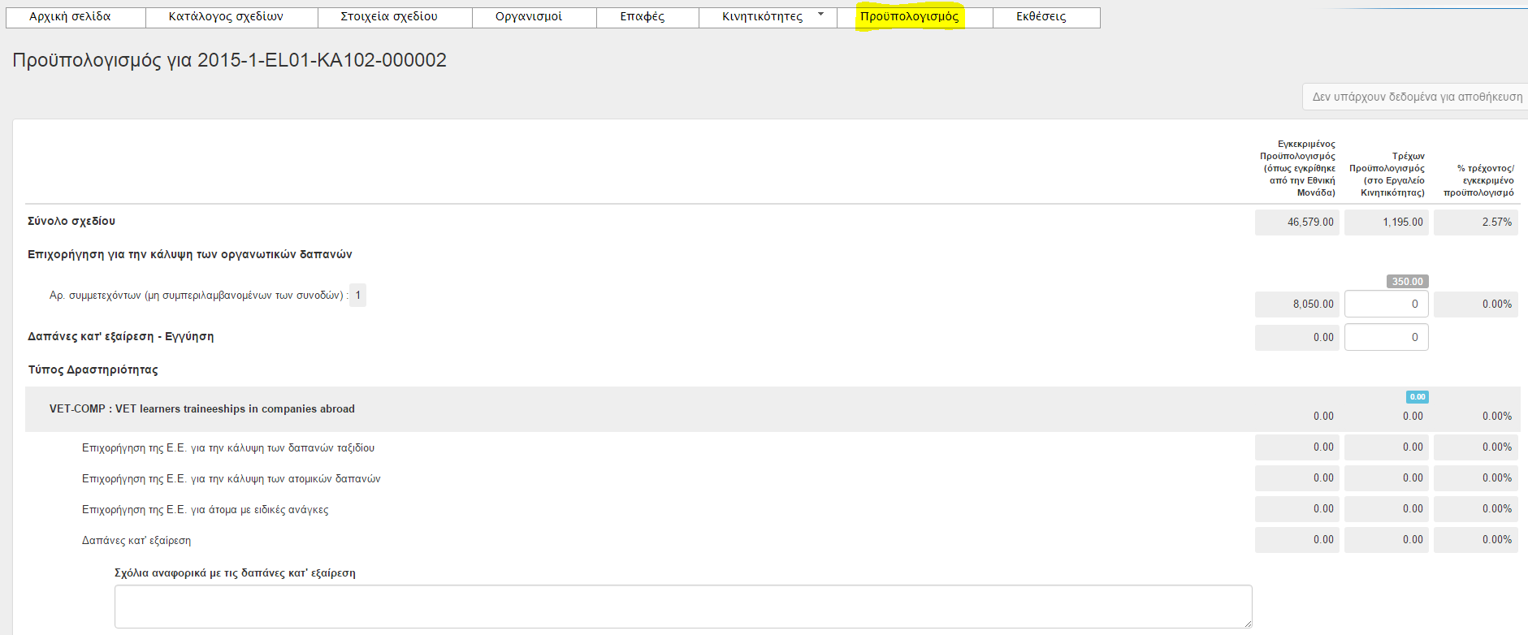

Slide 16
